Slide 1
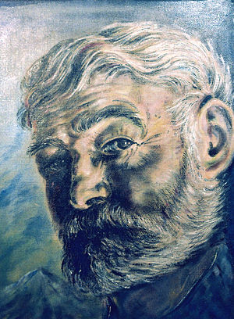
Человек и природа в произведении Э. Хемингуэя «Старик и море»

Slide 2
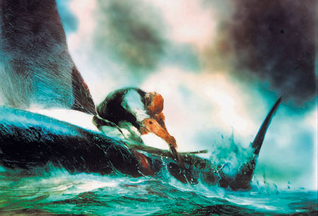
«Я попытался дать настоящего старика и
настоящего мальчика, настоящее море и настоящую рыбу, настоящих акул. И если мне удалось сделать это достаточно хорошо и правдиво, они, конечно, могут быть истолкованы по-разному».

Slide 3
«За повествовательное мастерство, в очередной раз продемонстрированное в «Старике и море», а также за влияние на современную прозу» «В этом рассказе, где речь идет о простом рыбаке, перед нами открывается человеческая судьба, прославляется дух борьбы... это гимн моральной победе, которую одерживает потерпевший поражение человек»
Андерс Эстерлинг, член Шведской академии

Slide 4
«Принцип айсберга», провозглашённый Хемингуэем.
. Согласно этому принципу в тексте должна быть выражена одна десятая смысла, девять десятых — в подтексте. «Принцип айсберга» по собственному определению писателя: художественный текст произведения подобен той часть айсберга, которую видно над поверхностью воды. Писатель широко использует намёки, подтекст, рассчитывая на читательский домысел.
На поверхности айсберга - старик и море, их поединок. В невидимой подводной части айсберга скрываются размышления автора про важнейшие проблемы жизни.

Slide 5
Притча как жанр
Словарь В. Даля толкует слово «притча» как «поучение в примере». Это весьма близко к толкованию современного литературоведения: Притча — небольшой нравоучительный рассказ в иносказательной форме.

Slide 6
Символ (от греческого symbolon — условный знак, намёк)
предметный или словесный знак, который непосредственно выражает суть некоторого явления (лотос - символ божества у индийцев, хлеб-соль – гостепреимство у украинцев, голубой цвет – символ надеждыи т.п.), имеет философскую смысловую наполненость, поэтому не тождественный знаку. Символ тесно связан с наукой, мифом, верой, поэзией, но не сводится к ним, тянется до соответсвующего обобщения, в отличие от аллегории, которая проявляется в конкретном образе. Символ существует в бесконечно означающей роли, тяготея к общей идее, стараясь расширить её содержание, а не полного определения

Slide 7
Мотив (от французкого motif, от латинского motus – «движение»)
в литературоведении – тема лирического сочинения или нераздельная смысловая единица, с которой складывается фабула (сюжет): мотив преданности отчизне, жертвенности, измены любимому и т.п. Мотивы двигают поступками персонажей, возбуждают их переживания и мысли, особенно тонко динамизируют внутренний мир лирического субъекта. Поэтому в анализе лирики термины «тема» и «мотив» часто перекрещиваются. Тогда появляются оттенки мотива (лейтмотив – ведущий мотив, надмотив).

Slide 8
Задание 1 группы
В какой манере работал Хемингуэй? Можно ли назвать эту повесть реалистической? Для ответа на вопрос проанализируйте портрет Сантьяго. Что мы можем сказать о нем, прочитав портрет? Почему автор называет его «необыкновенным стариком»? Какой прием применяет Хемингуэй, используя эпитеты «изможденный – могучие»?

Slide 9
Задание 2 группы
Что мы можем сказать о характере Сантьяго? На какие детали обращает внимание Хемингуэй? Найдите цитату, подтверждающую, что для Сантьяго море – нечто любимое. Какой «друг» появился у Сантьяго в море и что он олицетворяет? Почему старику снятся сны о львах? Можно ли считать одиночество Сантьяго всепоглощающим, безысходным?

Slide 10
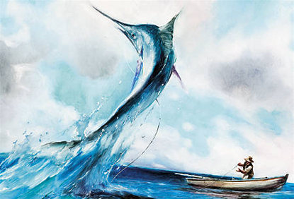
Задание 3 группы
Есть ли в этой реалистической повести элементы романтического произведения? Как проявилось мастерство Хемингуэя при описании природы?

Slide 11
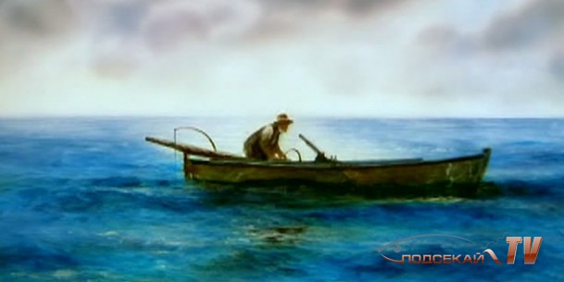
Задание 4 группы
Назовите основные мотивы, звучащие в повести, и объясните их.

Slide 12
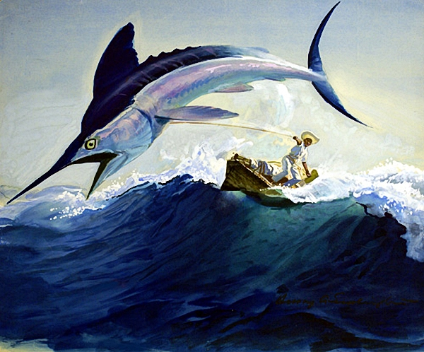
Задание 5 группы
Назовите символы, присутствующие в повести, дайте им объяснение.

Slide 13
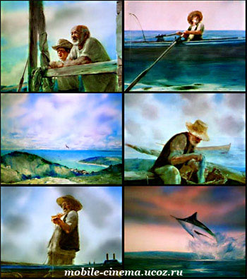
Задание 6 группы
Можно ли назвать это произведение притчей и почему?

Slide 14
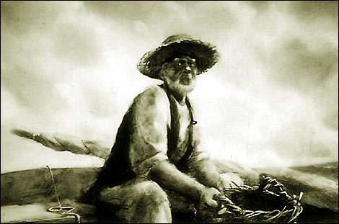
Общее задание
В чем, по мнению писателя, смысл жизни, счастье?

